Slide 1
Математические основы цифровой обработки сигналов
Лекция 5: дискретные фильтры

Slide 2
Общие сведения
Дискретный фильтр — это произвольная система обработки дискретного сигнала, обладающая свойствами линейности и стационарности.
Линейность означает, что выходная реакция на сумму сигналов равна сумме реакций на эти сигналы, поданные на вход по отдельности, а стационарность — что задержка входного сигнала приводит лишь к такой же задержке выходного сигнала, не меняя его формы.
Любой фильтр обладает определенной частотной характеристикой. Чтобы она была нетривиальной, т. е. чтобы коэффициент передачи фильтра на разных частотах был разным, выходной сигнал фильтра y(k) должен зависеть от нескольких отсчетов входного сигнала x(k). Таким образом, дискретный фильтр должен обладать памятью.
Чтобы обеспечить линейность и стационарность, производимые фильтром математические операции должны ограничиваться сложением и умножением на константы.

Slide 3
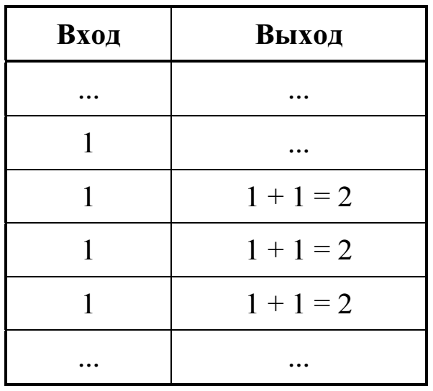
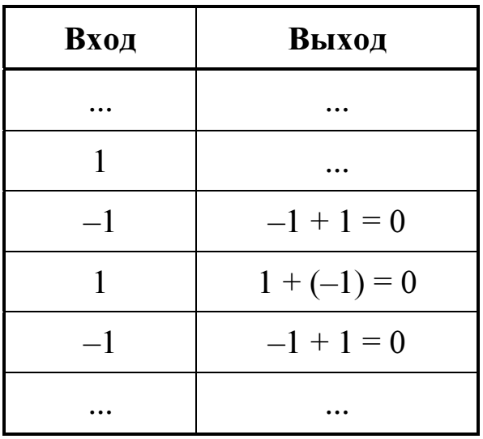
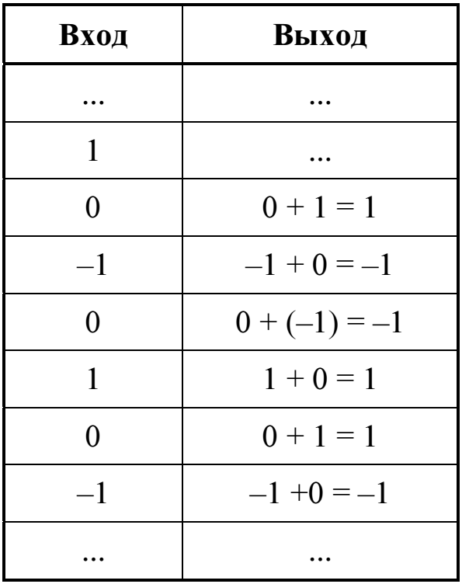
Общие сведения
Пример:
y(k) = x(k) + x(k – 1)
гармонический сигнал с частотой Найквиста:
постоянный сигнал:
Данный пример – простейший случай нерекурсивного фильтра. Такие фильтры суммируют некоторое число входных отсчетов, умножая их при этом на постоянные весовые коэффициенты.

Slide 4
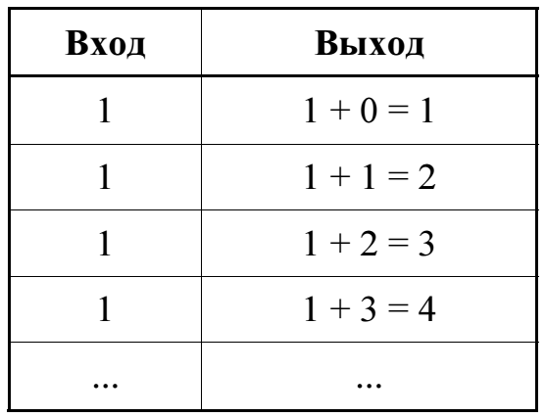
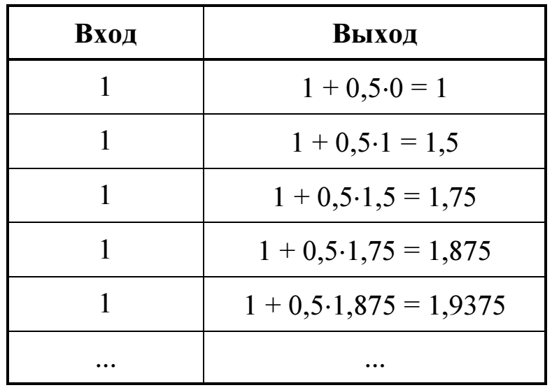
Общие сведения
Пример: y(k) = x(k) + y(k – 1)
Фильтры, использующие при вычислениях предыдущие отсчеты выходного сигнала, называют рекурсивными фильтрами. Их главная отличительная черта – могут быть неустойчивыми
Пример: y(k) = x(k) +0,5 y(k – 1)
Переходный процесс в этом фильтре является бесконечным. Это еще одна отличительная черта рекурсивных фильтров.

Slide 5
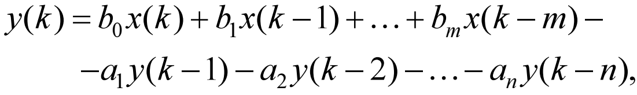
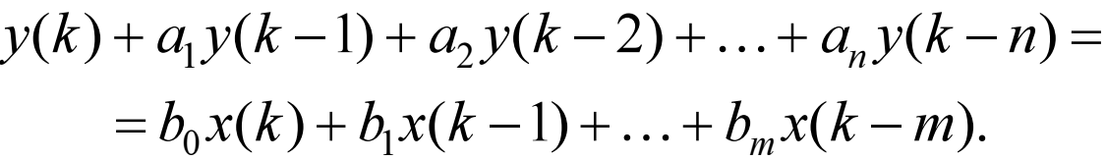
Общий вид дискретного фильтра
В общем случае дискретный фильтр суммирует (с весовыми коэффициентами) некоторое количество входных отсчетов (включая последний) и некоторое количество предыдущих выходных отсчетов:
(*)
где aj и bi – вещественные коэффициенты.
Формула (*) называется алгоритмом дискретной фильтрации. Если по-иному сгруппировать слагаемые, чтобы с одной стороны от знака равенства были только входные отсчеты, а с другой – только выходные, можно получить форму записи, называемую разностным уравнением:
В дискретной системе не существует каких-либо принципиальных ограничений на соотношение между m и n – количествами входных и выходных отсчетов, используемых при вычислениях

Slide 6
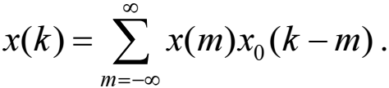
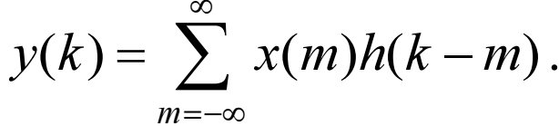
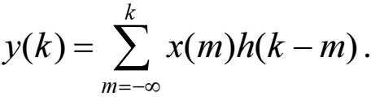
Способы описания дискретных фильтров
!
Благодаря сходству свойств z-преобразования со свойствами преобразований Лапласа и Фурье способы описания аналоговых и дискретных систем в основном похожи друг на друга.
Импульсная характеристика
Выходная реакция на единичный импульс δ₀(k) , определяемая при нулевых начальных условиях, называется импульсной характеристикой дискретной системы и обозначается h(k). Произвольный сигнал {x(k)} можно представить в виде линейной комбинации единичных отсчетов:
Выходной сигнал, исходя из линейности и стационарности рассматриваемой системы, должен представлять собой линейную комбинацию импульсных характеристик:
(*)
Выражение (*) называется дискретной сверткой (дискретной линейной сверткой).
Для физически реализуемой системы h(k) = 0 при k < 0, поэтому верхний предел суммирования в формуле (*) можно заменить на k:

Slide 7
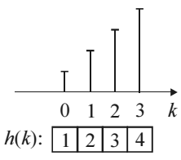
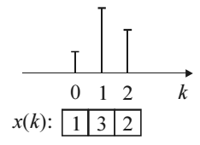
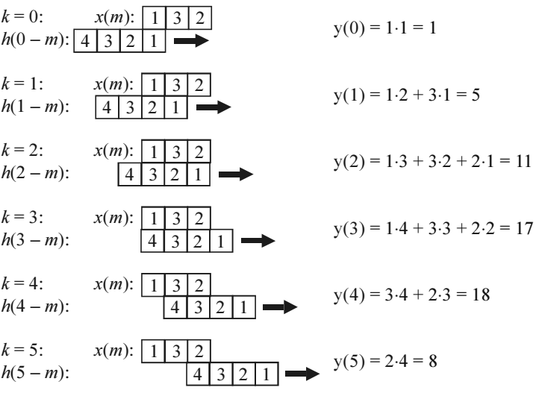
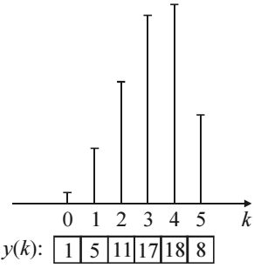
Пример вычисления дискретной свертки
Исходные сигналы:
Процедура вычисления:
Результат:

Slide 8
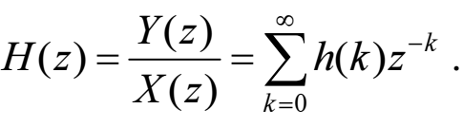
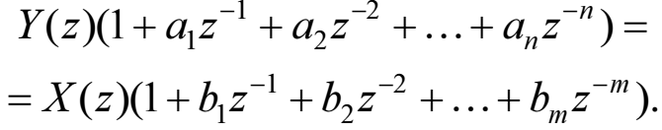
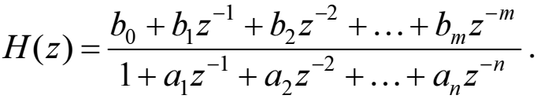
Способы описания дискретных фильтров
Функция передачи
Применяя z-преобразование к уравнению дискретной фильтрации (*) и учитывая, что это уравнение суть дискретная свертка, а также свойства z-преобразования, результатом такой операции будет являться произведение z-преобразований:
Y(z) = X(z)H(z)
Функция H(z), равная отношению z-преобразований выходного и входного сигналов и представляющая собой z-преобразование импульсной характеристики системы, называется функцией передачи (transfer function) или системной функцией дискретной системы:
Применив z-преобразование к обеим частям разностного уравнения, можно получить:
Таким образом, функция передачи физически реализуемой дискретной системы может быть представлена в виде отношения полиномов по отрицательным степеням переменной z.

Slide 9

Способы описания дискретных фильтров
Комплексный коэффициент передачи
Для построения комплексного коэффициента передачи необходимо воспользоваться соотношениями, связывающими Z-преобразование и преобразование Фурье:
Частотная характеристика дискретной системы, так же как и спектры дискретизированных сигналов , является периодической функцией частоты с периодом, равным частоте дискретизации ω = π / 2T.
Представление через нули и полюса
Разложив числитель и знаменатель функции передачи на множители, можно получить ее представление в следующем виде:
Здесь k = b₀ — коэффициент усиления, z_{i} — нули функции передачи, p_{i} — полюсы функции передачи. По сравнению с аналоговыми системами при записи функции передачи дискретной системы используются отрицательные степени переменной z.
Для вещественных систем нули функции передачи являются вещественными либо составляют комплексно-сопряженные пары. То же относится и к полюсам. Коэффициент усиления при этом всегда вещественный.

Slide 10
Способы описания дискретных фильтров
Комплексный коэффициент передачи
Для построения комплексного коэффициента передачи необходимо воспользоваться соотношениями, связывающими Z-преобразование и преобразование Фурье:
Частотная характеристика дискретной системы, так же как и спектры дискретизированных сигналов , является периодической функцией частоты с периодом, равным частоте дискретизации ω = π / 2T.
Представление через нули и полюса
Разложив числитель и знаменатель функции передачи на множители, можно получить ее представление в следующем виде:
Здесь k = b₀ — коэффициент усиления, z_{i} — нули функции передачи, p_{j} — полюсы функции передачи. По сравнению с аналоговыми системами при записи функции передачи дискретной системы используются отрицательные степени переменной z.
Для вещественных систем нули функции передачи являются вещественными либо составляют комплексно-сопряженные пары. То же относится и к полюсам. Коэффициент усиления при этом всегда вещественный.

Slide 11
Способы описания дискретных фильтров
Связь АЧХ с расположением нулей и полюсов
Как и для аналоговых систем, можно установить связь между расположением нулей и полюсов функции передачи на комплексной плоскости и формой АЧХ системы. Отличие от аналогового случая заключается в том, что при расчете частотной характеристики точка, изображающая аргумент функции передачи на комплексной плоскости, движется не вдоль мнимой оси, а по единичной окружности: z = exp(iωT) Следовательно, для дискретной системы будут справедливы следующие утверждения:
когда точка z = exp(iωT) находится вблизи одного из нулей функции передачи z_{i} соответствующая разность (z − z_{i}) окажется малой по сравнению с другими, в результате чего АЧХ в данной области частот будет иметь провал. Если нуль лежит на единичной окружности, АЧХ на соответствующей частоте будет иметь нулевое значение;
когда точка z = exp(iωT) находится вблизи одного из полюсов функции передачи p_{j} соответствующая разность (z − p_{j}) окажется малой по сравнению с другими, в результате чего АЧХ в данной области частот будет иметь подъем. Если полюс лежит на единичной окружности, АЧХ на соответствующей частоте будет стремиться к бесконечности.
чем ближе к единичной окружности расположен нуль (полюс), тем более выраженным будет соответствующий провал (подъем) АЧХ.

Slide 12
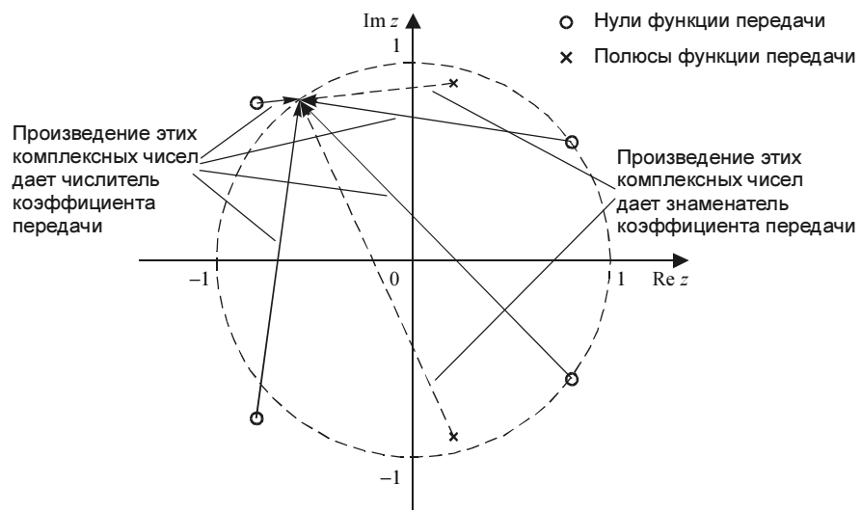
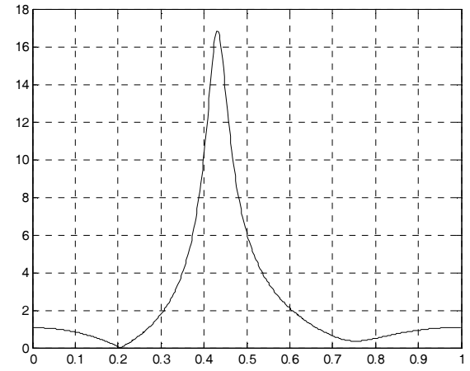
Способы описания дискретных фильтров
Пример
p_{1,2} = 0,2 ± 0,9i
z_{1,2} = 0,8 ± 0,6i
z_{3,4} = –0,8 ± 0,8i

Slide 13

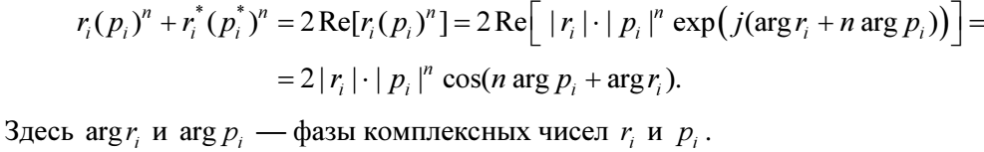
Способы описания дискретных фильтров
Представление через полюса и вычеты
Как и в аналоговом случае, p_{i} и r_{i} — полюсы функции передачи и соответствующие им вычеты. Поскольку на соотношение степеней полиномов числителя и знаменателя в дискретном случае не накладывается никаких ограничений, целая часть функции передачи, представленная коэффициентами k_{i}, может содержать не только константу.
Расчет импульсной характеристики
Каждое слагаемое функции передачи вида r_{i} / (1 – p_{i} z⁻¹) соответствует экспоненциальному слагаемому импульсной характеристики вида r_{i} p_{i}^{k} , k ≥ 0.
Пара комплексно-сопряженных полюсов дает пару слагаемых импульсной характеристики в виде комплексно-сопряженных экспонент. Сумма таких слагаемых представляет собой синусоиду с экспоненциально меняющейся амплитудой:
i

Slide 14


Способы описания дискретных фильтров
Устойчивость дискретных систем
При отсутствии входного сигнала в дискретной системе могут существовать свободные колебания. Их вид зависит от начальных условий, т. е. значений, хранящихся в элементах памяти системы в момент отключения входного сигнала. Система называется устойчивой, если при любых начальных условиях свободные колебания являются затухающими, т. е. если при x(k) = 0
Любой сигнал на выходе линейной стационарной системы представляет собой линейную комбинацию ее задержанных во времени импульсных характеристик. Поэтому для затухания свободных колебаний необходимо, чтобы была затухающей импульсная характеристика системы h(k):
Импульсная характеристика системы в общем случае содержит слагаемые вида Ap_{i}^{k}k^{n} , где p_{i} – полюсы функции передачи системы, n – неотрицательные целые числа, меньшие кратности полюса p_{i}, A – некая константа. Такие слагаемые при k→∞ затухают, если |p_{i}| < 1.

Slide 15

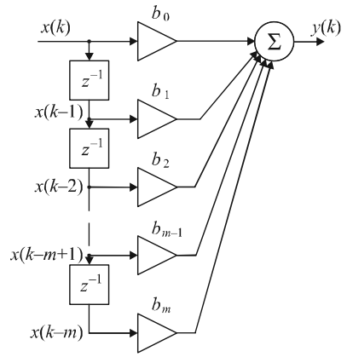


Нерекурсивные фильтры
Уравнение фильтрации в случае нерекурсивных фильтров имеет следующий вид:
(*)
Количество используемых предыдущих отсчетов m называется порядком фильтра.
Следует обратить внимание на различие между терминами порядок фильтра и длина фильтра. Под длиной фильтра имеется в виду общее число отсчетов, участвующих в вычислениях, включая текущий отсчет x(k), поэтому длина дискретного фильтра на единицу больше, чем его порядок.
единичный импульс x₀(k) → (*)
Нерекурсивные фильтры = фильтры с конечной импульсной характеристикой (КИХ-фильтры) (Finite impulse response = FIR)

Slide 16
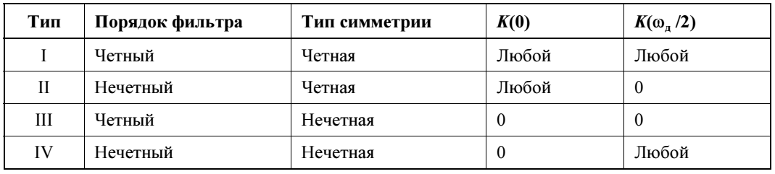
Нерекурсивные фильтры
Нерекурсивные фильтры позволяют обеспечить линейную ФЧХ = постоянные (не зависящие от частоты) групповую и фазовую задержки.
Для этого необходима симметрия импульсной характеристики, которая может быть двух типов:
четная (b_{k} = b_{N-k});
нечетная (b_{k} = – b_{N-k})
для всех k = 0, 1, …, N
Импульсные характеристики симметричных фильтров представляют собой четные или нечетные функции, сдвинутые вправо на N/2 отсчетов
Спектр четной функции является чисто вещественным, а нечетной – чисто мнимым, временной сдвиг приводит к появлению в ФЧХ слагаемого, линейно зависящего от частоты. Таким образом, ФЧХ симметричных фильтров описывается следующими формулами:
в случае четной симметрии φ_{K}(ω) = –ωTN/2
в случае нечетной симметрии φ_{K}(ω) = –πsign(ω)/2 – ωTN/2
Групповая задержка для симметричных фильтров не зависит от частоты и равна N/2 отсчетам. При четном N и нечетной симметрии импульсной характеристики ее средний отсчет должен быть равен нулю: b_{N/2} = 0. Кроме того, четность или нечетность порядка фильтра и наличие того или иного типа симметрии накладывают определенные ограничения на коэффициенты передачи фильтра на нулевой частоте и на частоте Найквиста.

Slide 17
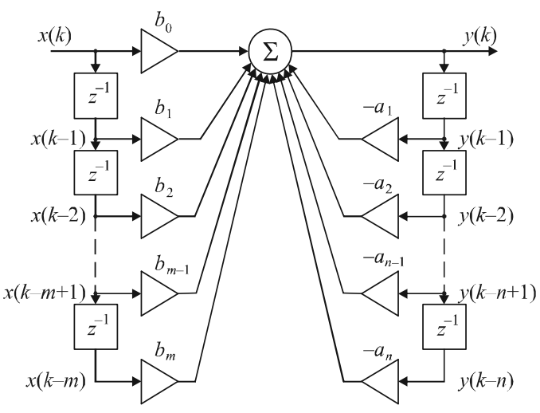
Рекурсивные фильтры

